Slide 1
Game
Publisher
Kelompok 1 - A11.4624SC

Slide 2
Daftar Anggota :
Andra Satria Hermawan A11.2018.11194
Tifan Dwi Avianto A11.2017.10629
Danu Hartanto A11.2017.10606
Anton Saputro A11.2017.10484
Bayu Pangestu A11.2018.11031

Slide 3

SYSTEM APPOINTMENT GAME PUBLISHER

Slide 4
Project Scope Statement
Ruang Lingkup
Sebuah Aplikasi yang dapat menghubungkan game designer dangame publisher dengan System Appointment untuk kedua sisi. Dapat digunakan untuk melihat review jadwal bulanan, reminder, notifikasi juga report yang dapat di export dalam bentuk cs.

Slide 5
Project Scope Statement
Deskripsi Fungsionalitas
Login sebagai Game Desaigner
Login sebagai Game Publisher
Reminder/notifikasi
Permintaan pertemuan dengan Game Publlisher
Mengatur jadwal mingguan untuk Game Publisher
Fitur detail game.
Export laporan

Slide 6
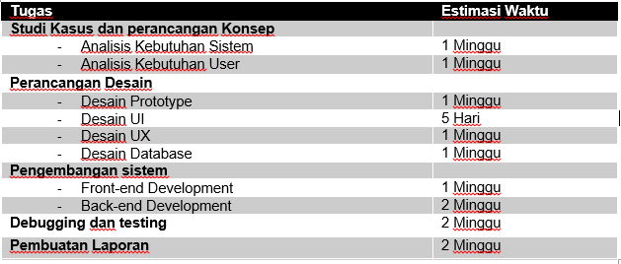
Work Breakdown Sturcture

Slide 7
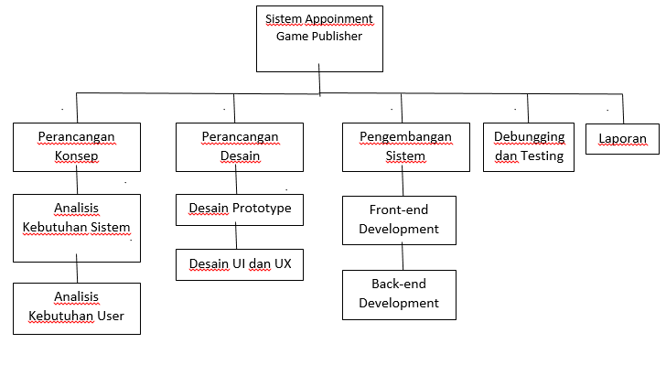
Work Breakdown Sturcture

Slide 8
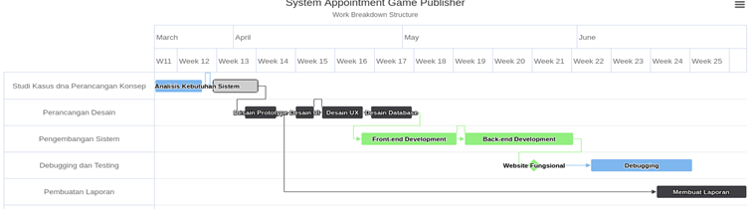
Work Breakdown Sturcture
Gantt chart

Slide 9

Terima kasih!

